Slide 1
Ветеринарно-санитарная экспертиза сыра

Slide 2
Сыр - высокоценный пищевой продукт, получаемый из молока путем ферментативного свертывания белков, выделения сырной массы с последующей ее обработкой и созреванием.

Slide 3
Сычужный фермент
Реннин (химозин) — фермент из класса гидролаз, который вырабатывается в желудочных железах некоторых млекопитающих. У жвачных животных вырабатывается железами сычуга, отсюда одно из его тривиальных названий — сычужный фермент. Это первый фермент, выделенный химически: датский учёный Кристиан Хансен выделил его путём экстракции солевым раствором из высушенного желудка телёнка

Slide 4
Основное сырье
натуральное коровье молоко - сырье по ГОСТ Р 52054, высшего и первого сортов
козье молоко 1 группы чистоты, кислотность от 17 до 28 тернера, плотностью от 1028 кг/м3, с массовой долей белка и жира не менее 3%
овечье молоко 1 группы чистоты, кислотность от 20 до 28 тернера, плотностью от 1032 кг/м3, с массовой долей белка и жира не менее 5%

Slide 5
обезжиренное коровье молоко, соответствующее требованиям, предъявляемым к коровьему молоку по ГОСТ Р 52054, кислотностью не более 19 °Т;
цельное сухое молоко по ГОСТ 4495, распылительное;
обезжиренное сухое молоко по ГОСТ 10970, распылительное;
сухие сливки по ГОСТ 1349;
сливки-сырье, соответствующие следующим требованиям: уровень бактериальной обсемененности по редуктазной пробе - не ниже II класса
молочная сыворотка
пахта-сырье
сухие молочные продукты, массовой долей белка не менее 50,0%, полученные распылительной сушкой ультрафильтрационного концентрата обезжиренного молока.

Slide 6
Функционально необходимые ингридиенты
бактериальные закваски и концентраты, плесневые закваски и концентраты, Brevibacterium linens и другие, разрешенные к применению в установленном порядке, обеспечивающие получение сыров и сырных продуктов, соответствующих требованиям настоящего стандарта и документа на конкретный продукт
молокосвертывающие ферментные препараты животного происхождения сухие по ГОСТ Р 52688 и другие животного и микробного происхождения, разрешенные к применению в установленном порядке, обеспечивающие получение сыров и сырных продуктов, соответствующих требованиям настоящего стандарта и документа на конкретный продукт

Slide 7
- кальций хлористый (Е 509);
вода питьевая по ГОСТ Р 51232
соль поваренная пищевая по ГОСТ Р 51574;
регуляторы кислотности: кислота молочная пищевая (Е 270) по ГОСТ 490, кислота лимонная моногидрат пищевая (Е 330) по ГОСТ 908, кислота уксусная (Е 260) по ГОСТ 61, кислота соляная (Е 507) по ГОСТ 3118.

Slide 8
Пищевые добавки
Консерванты: - калий азотнокислый (Е 252) по ГОСТ 4217; - натрий азотнокислый (Е 251) по ГОСТ 4168; - водорода пероксид по ГОСТ 10929; - лизоцим (Е 1105); - пирофосфат натрия (Е 452).

Slide 9
Красители пищевые натуральные и идентичные натуральным:
каротин (Е 160а);
экстракты аннато (Е 160b).
Кальций фосфорнокислый однозамещенный 1-водный по ГОСТ 10091 (Е 341).
Калий хлористый по ГОСТ 4234 (Е 508).

Slide 10
Специи, пряности и немолочные компоненты, не предназначенные для замены составных частей молока. Ароматизаторы пищевые по ГОСТ Р 52177, натуральные и идентичные натуральным, усилители вкуса и запаха сыра. Витамины, рекомендуемые для обогащения сыров и сырных продуктов, разрешенные к применению в установленном порядке. Биологически активные добавки (йодказеин, микроэлементы и др.), рекомендуемые для обогащения сыров и сырных продуктов, разрешенные к применению в установленном порядке.

Slide 11
Сырье, функционально необходимые ингредиенты, пищевые добавки, используемые для изготовления сыра, по безопасности не должны превышать норм, установленных нормативными правовыми актами Российской Федерации

Slide 13
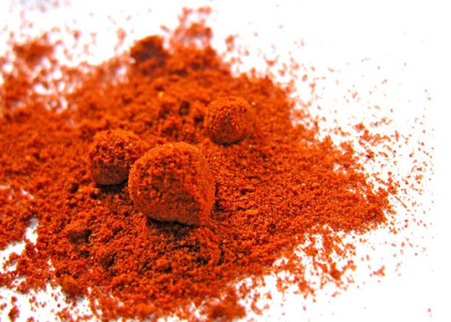
Идентичный натуральному

Slide 16
Технология изготовления сыра
1.подготовка к свертыванию молока
2.выделение сгустка и сырного зерна
3.формирование
4.прессование сыра
5.засол сыра
6.созревание

Slide 18
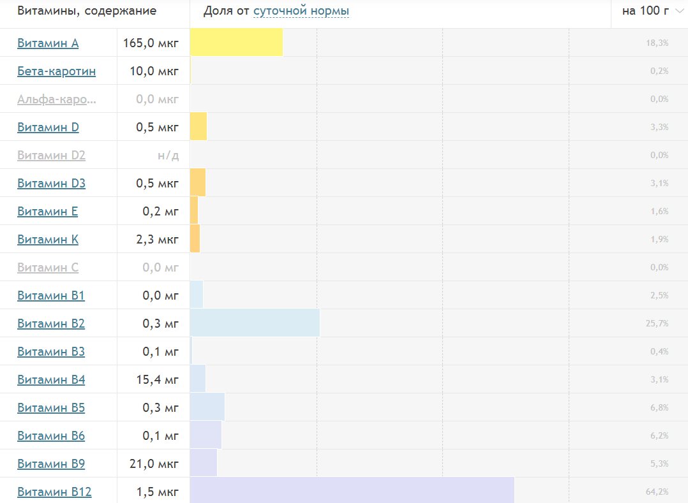

Slide 19
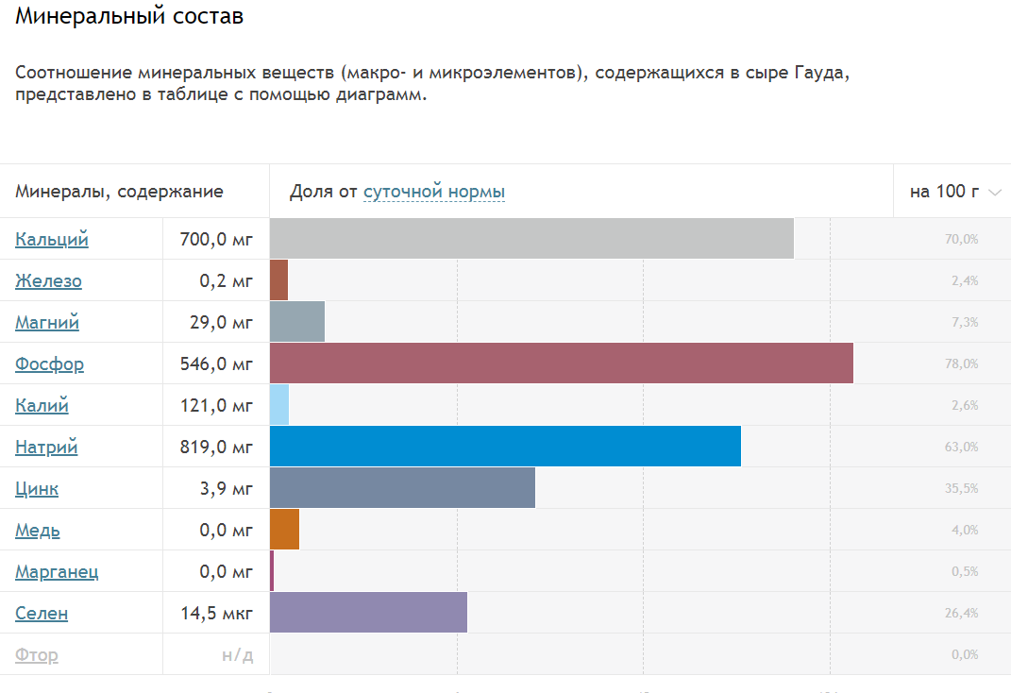

Slide 20
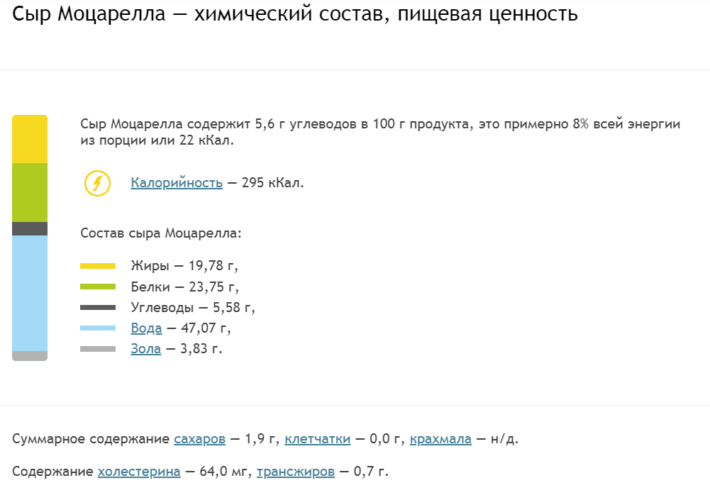

Slide 21
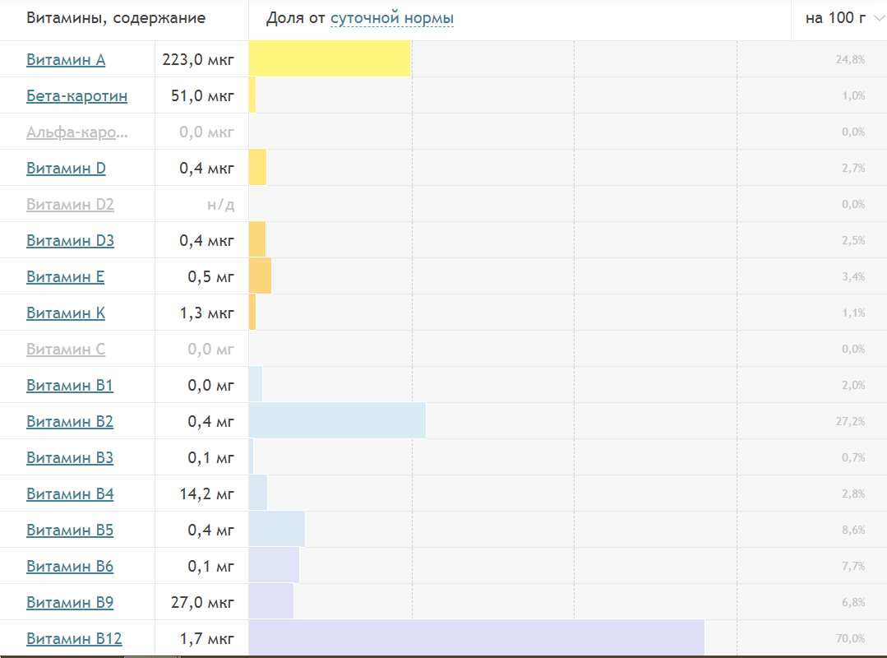

Slide 22
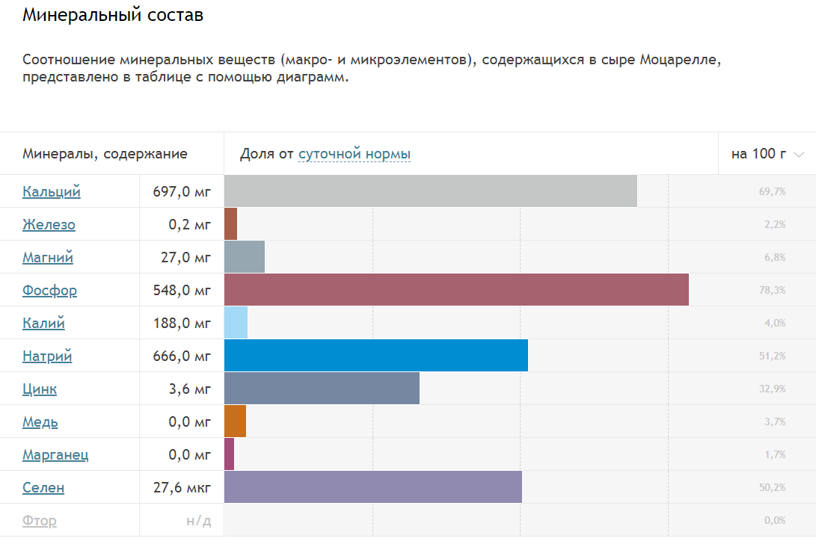

Slide 23
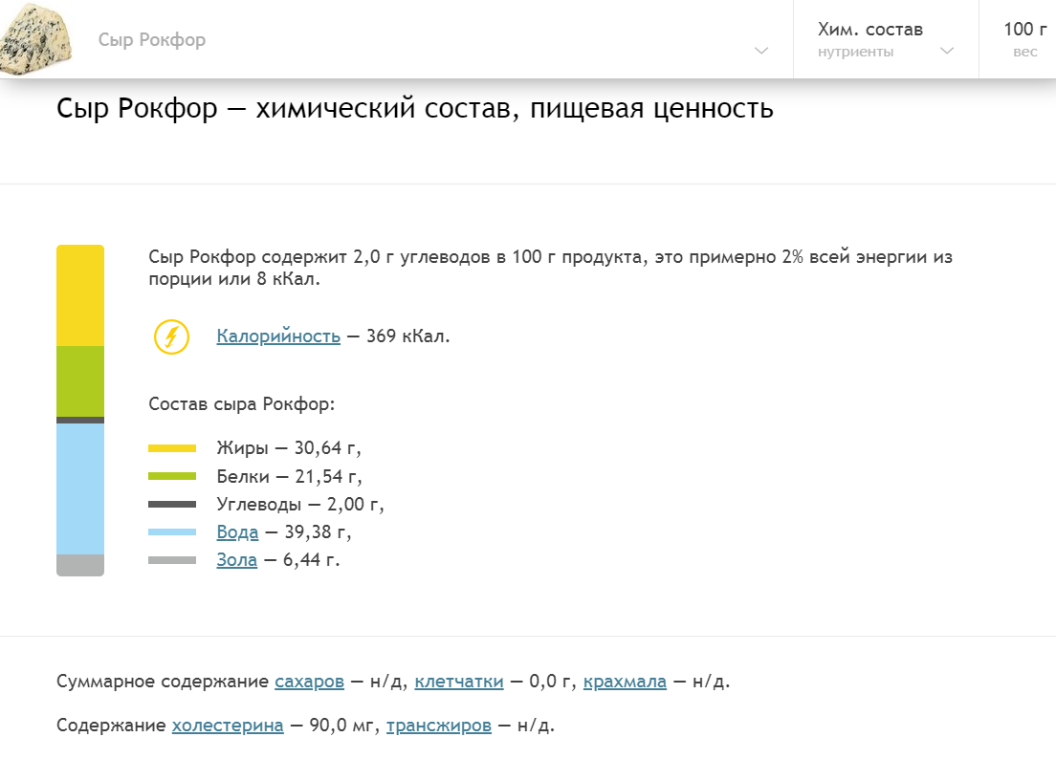

Slide 24
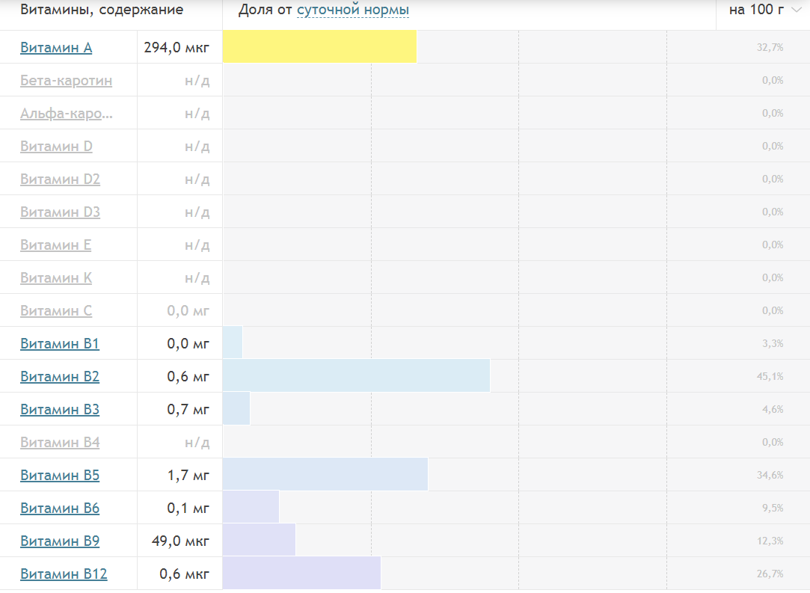

Slide 25
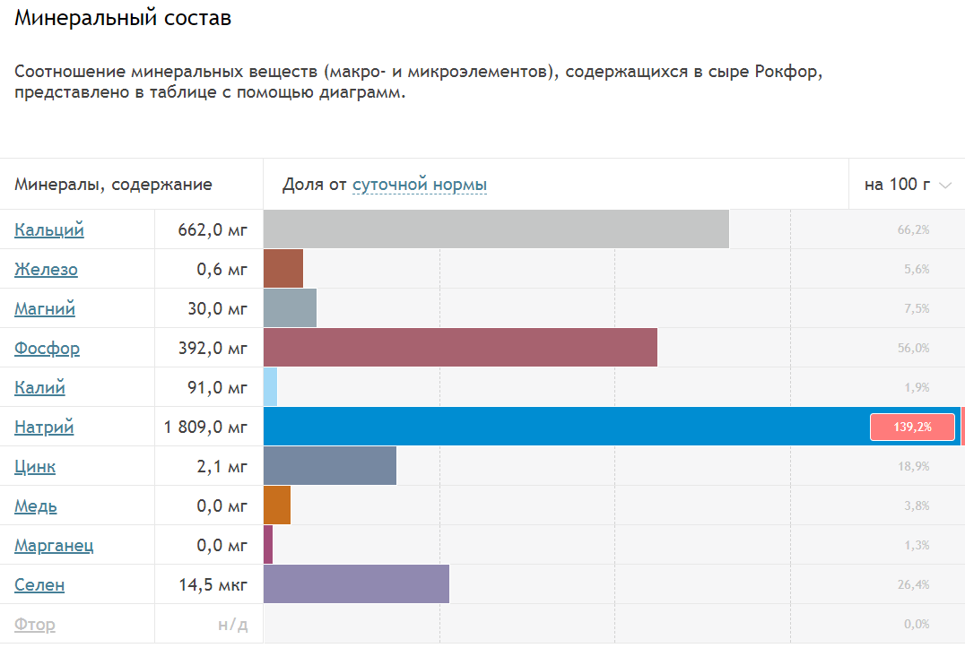

Slide 26
«Престижные» сыры
Дор Блю (Рокфор)
Касу Марцу

Slide 27
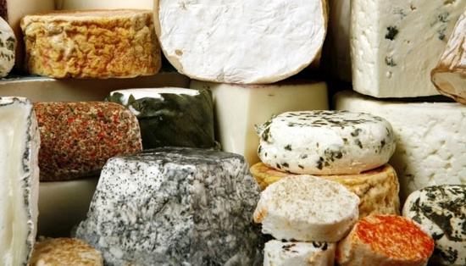

Slide 28
Penicíllium roquefórti

Slide 29
Касу Марцу

